Slide 1

Математическая игра

Slide 2
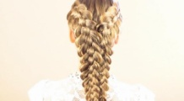

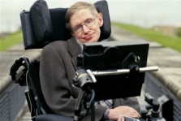
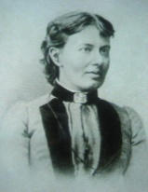
Выбери задание
10
14
7
1
18
9
16
4
6
11
19
12
3
15
2
17
8
13
5

Slide 3

1.
Индийцы называли его «сунья», арабские математики «сифр». Как мы его сейчас называем?
Ответ: нуль

Slide 4
2.
Ее знакомство с математикой произошло в 8 лет, так как стены ее комнаты были оклеены листами с записями лекций по математике профессора Островского. Кто она?
Ответ: С.В. Ковалевская

Slide 5
3.
Сумма всех трех чисел равна их произведению. Эти числа различные и однозначные. Найдите эти числа
Ответ: 1,2,3

Slide 6
4.
В полночь шел дождь, была сильная гроза с молнией. Вопрос: будет ли светить солнце через 72 часа?
Ответ: будет ночь, поэтому солнца не будет

Slide 7
5.
Делится ли число
111*121*131*141-151 на 10?
Ответ: да

Slide 8
6. Черный ящик
В черном ящике лежит предмет, название которого произошло от греческого слова, означающего в переводе «игральная кость». Термин ввели пифагорейцы, а используют этот предмет в играх маленькими детьми. Что в черном ящике?
Кубик

Slide 9
7.
Два мальчика играли на гитаре и один на балалайке. На чем играл Юра, если Миша с Петей и Петя с Юрой играли на разных инструментах.
Ответ: Юра играл на гитаре

Slide 10
8.
Какими будут следующие два числа в ряде чисел: 1; 9; 3; 11; 5; 13; …
Ответ: 7; 15

Slide 11
10.
В древности такого термина не было. Его ввел в XXVI в. французский математик Франсуа Виет, в переводе с латинского он означает «спица колеса». Что это?
Ответ: радиус

Slide 12
9.
Чему равен периметр треугольника со сторонами 18 см, 17 см, 35 см ?
Ответ: такого треугольника
не существует

Slide 13

11.
Отгадай ребус:
Ответ: ЗНАМЕНАТЕЛЬ

Slide 14
12.
Без чего не могут обойтись математики, барабанщики и охотники?
Ответ: без дроби

Slide 15
13.
Сколько раз встречается цифра 7 при записи чисел от 1 до 100?
Ответ: 20 раз

Slide 16
14.
Если попугай проживет еще половину того, что он прожил, да еще 1 год, то ему будет 100 лет. Сколько лет попугаю сейчас?
Ответ: 66 лет

Slide 17
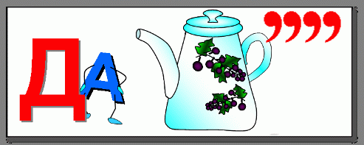
15. Отгадай ребус:
Ответ: ЗАДАЧА

Slide 18


16.
Соединить все точки на рисунке 4-мя прямыми отрезками.
Ответ:

Slide 19
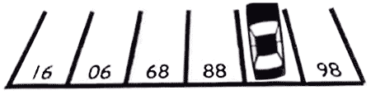
17.
Задача: определить номер места для парковки, которое заняла машина.
Ответ: 87. Попробуйте повернуть картинку на 180 градусов.

Slide 20
18.
Когда спросили у пастуха, сколько овец в отаре, то он ответил: «60 овец пьют воду, а остальные 0,6 всех овец пасутся». Сколько овец в отаре?
Ответ: 150 овец.
60 овец – это 0,4 всех овец (1 – 0,6 = 0,4)
Значит, всего овец 60 : 0,4 = 150

Slide 21
19.
Проведите 4 прямые так, чтобы прямоугольник разделился на наибольшее число частей. Сколько получено частей?
Ответ: 11 частей

Slide 22
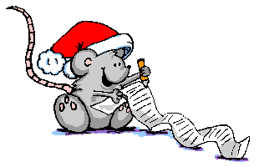
Математическая пауза
Запиши дату дня своего
рождения.
Записанное число удвой.
Новый результат умножь на 10.
К полученному произведению прибавь 73.
Всю эту сумму умножь на 5.
К произведению прибавь номер месяца своего рождения и результат сообщи ведущему.

Slide 23
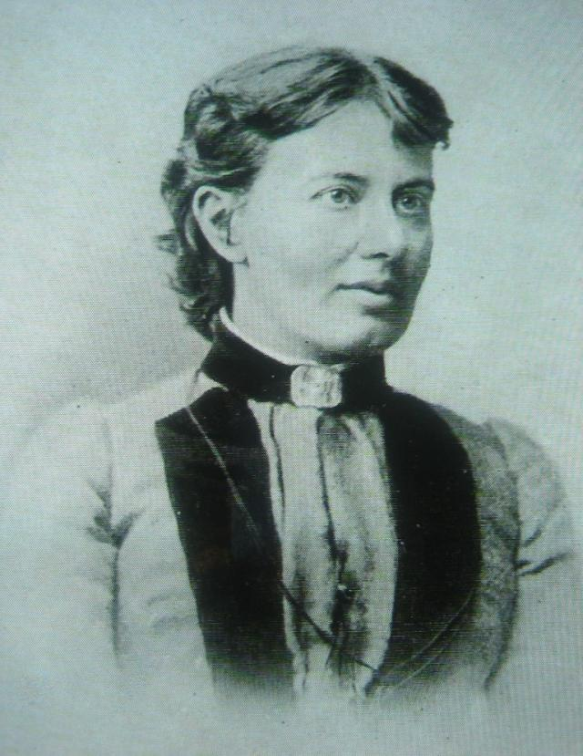
Любопытная пауза 1
Софье Ковалевской, ради науки, пришлось офор-мить фиктивный брак. В России женщинам было запрещено заниматься наукой. Отец был против выезда дочери заграницу. Единственным способом оказалось замужество. Правда, позднее, фиктив-ный брак стал фактичес-ким и Софья даже родила дочь.

Slide 24
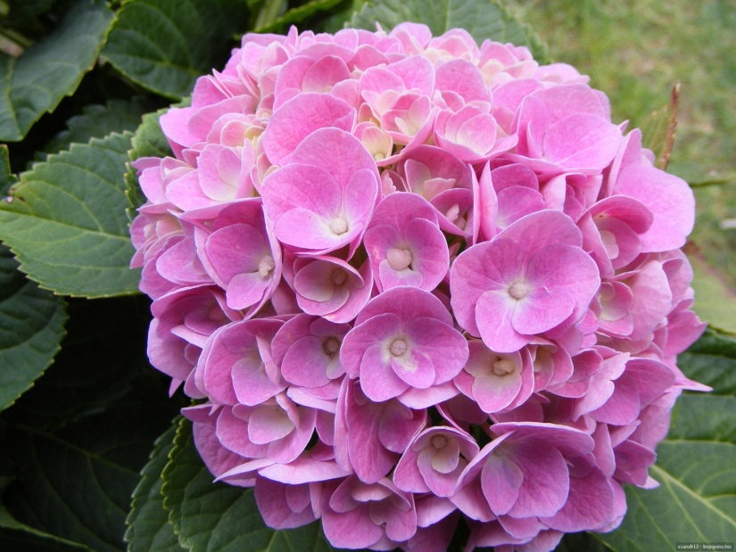
Любопытная пауза 2
Именем известной вычислительницы француженки Гортензии Лекот (1723-1788) назван цветок гортензия, привезённый ею из Индии.

Slide 25

Любопытная пауза 3
В математике существуют: теория кос, теория игр и теория узлов.

Slide 26

Любопытная пауза 4
Гений современности Стивен Хокинг как-то поделился, что изучал математику только в школе. А когда преподавал в Оксфорде, просто читал учебник, предназначенный для студентов, с опережением на несколько глав.

Slide 27
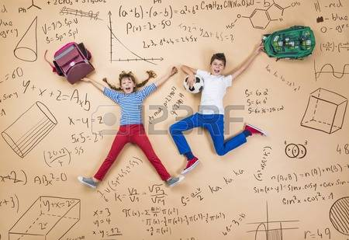
Спасибо за игру.
МОЛОДЦЫ!!!

